Slide 1
量子力学基础
Introduction to Quantum Mechanics
主讲教师：柯 华
科学园C3栋410室 Email：hua_ke@hit.edu.cn

Slide 2
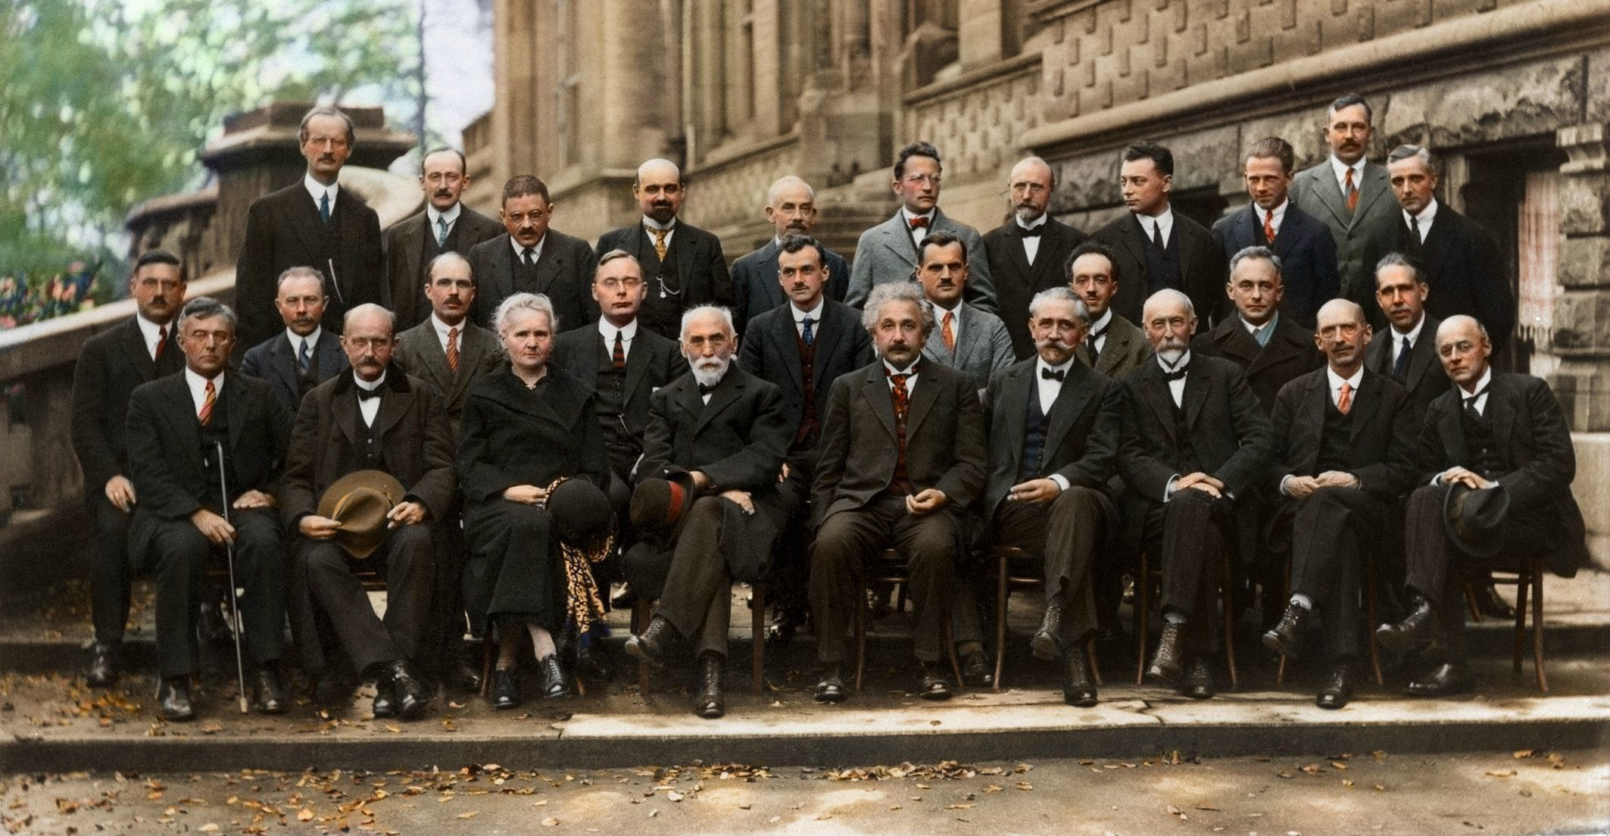
物理学“全明星”
1927年第五届索尔维会议
埃伦费斯特
顿德尔
维夏菲尔特
福勒
皮卡尔德
亨利厄特
薛定谔
海森堡
布里渊
赫尔岑
泡利
德拜
努森
布拉格
克雷默
狄拉克
康普顿
玻恩
玻尔
德布罗意
朗缪尔
普朗克
居里夫人
洛伦兹
爱因斯坦
朗之万
古耶
威尔逊
理查森
此次会议主题为“电子和光子”，世界上最主要的物理学家聚在一起讨论新近表述的量子理论。会议上，爱因斯坦以“上帝不会掷骰子”的观点反对海森堡的不确定性原理，而玻尔反驳道，“爱因斯坦，不要告诉上帝怎么做”——这一争论被称为玻尔-爱因斯坦论战。参加这次会议的29人中有17人获得或后来获得诺贝尔奖。玛丽·居里是照片中唯一一位女性。

Slide 3
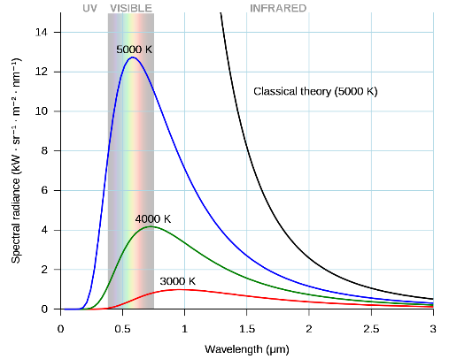
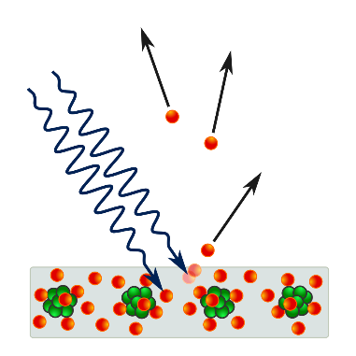
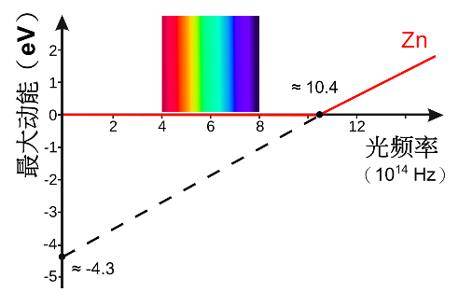
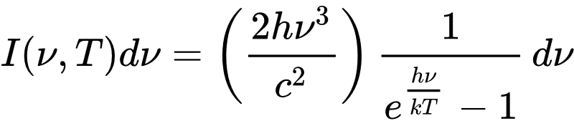
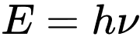
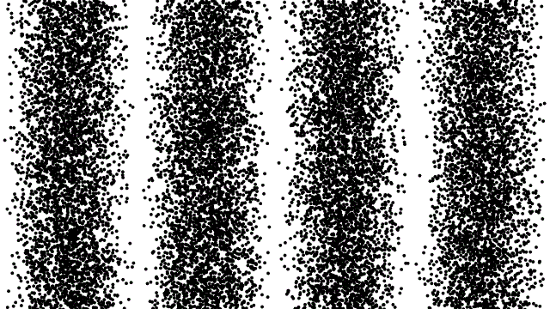
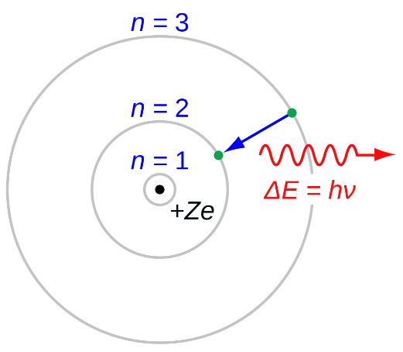
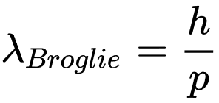
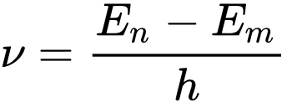
量子力学理论发展——关键现象
黑体辐射
光电效应
普朗克黑体辐射定律
1887年：实验发现 (赫兹)
1905年：“光量子”理论 (爱因斯坦)
物质波
原子结构
1924年：德布罗意
1927年：戴维森-革末实验
1913年：玻尔模型
电子双缝干涉实验

Slide 4
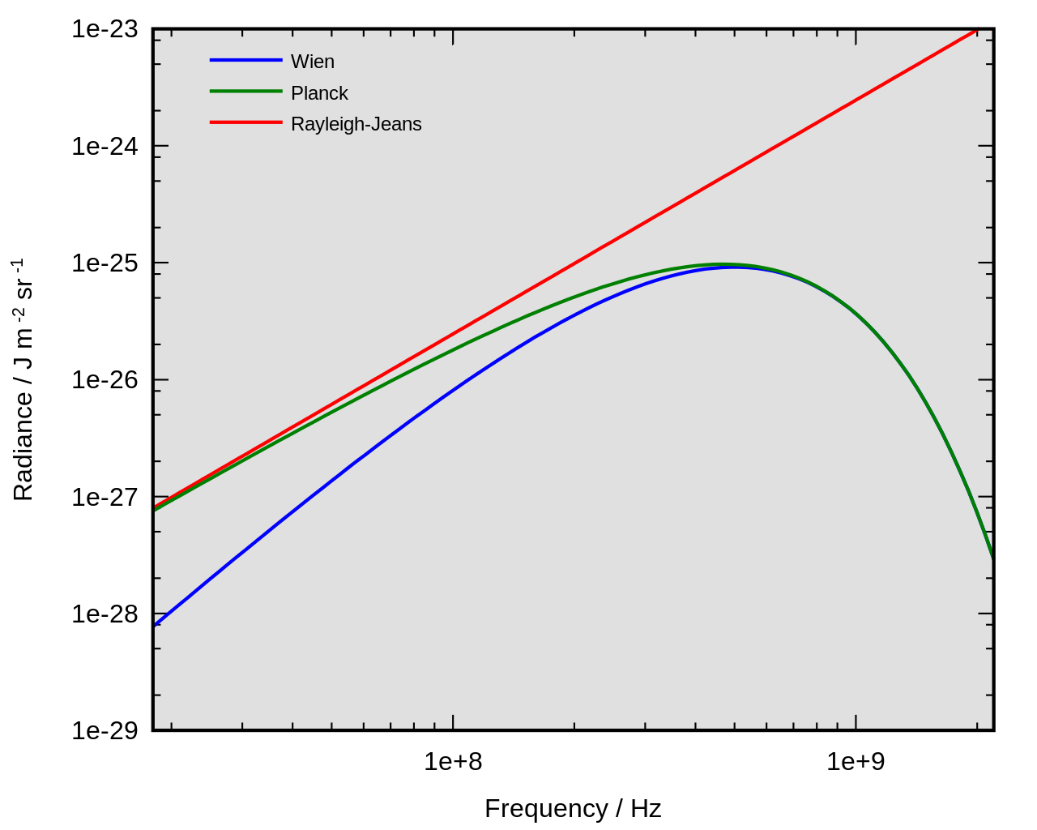
光的波粒二象性
黑体辐射问题——光的微粒性
绝对黑体：简称“黑体”
能全部吸收投射在它上面的辐射而无反射的物体
瑞利-金斯定律
普朗克黑体辐射定律(Planck‘s law)
指在任意温度 T 下，从一个黑体中发射出的电磁辐射的辐射率与频率之间的关系
普朗克定律
辐射率形式：
J·s⁻¹·m⁻²·sr⁻¹⋅Hz⁻¹ (J·m⁻²·sr⁻¹)
维恩定律
能量密度形式：
ρ_{ν}-能量频谱密度 J⋅m⁻³⋅Hz⁻¹ (J⋅m⁻³⋅s)

Slide 5
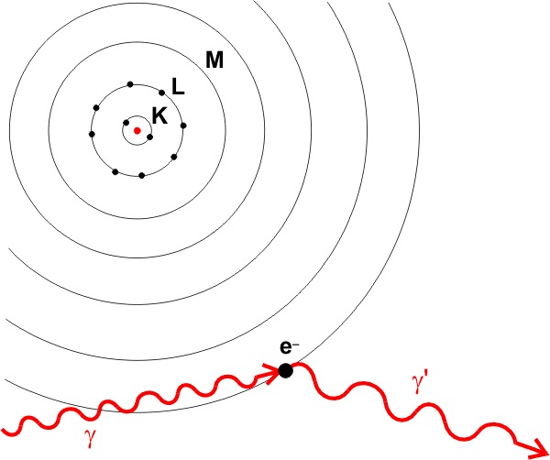
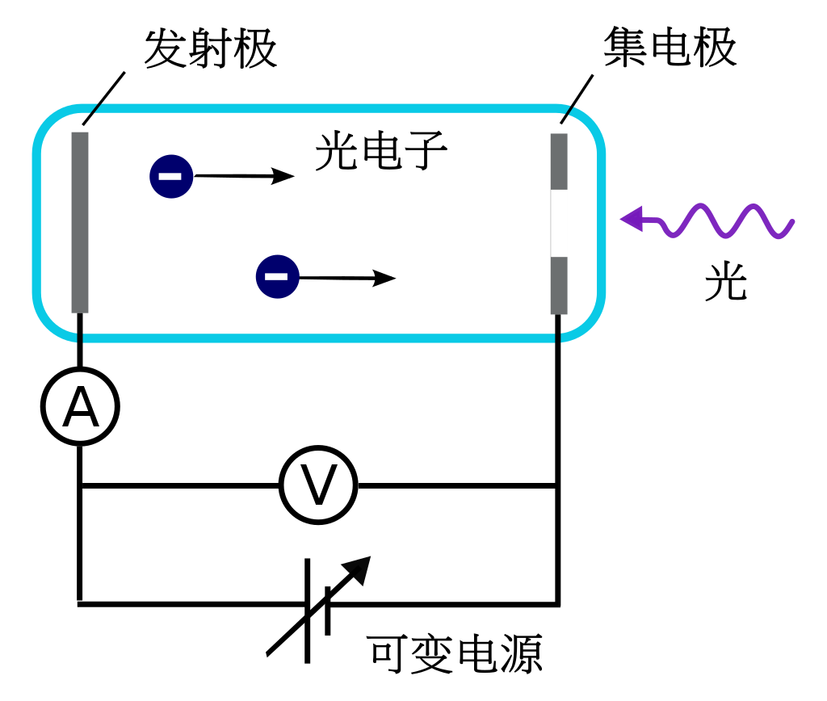
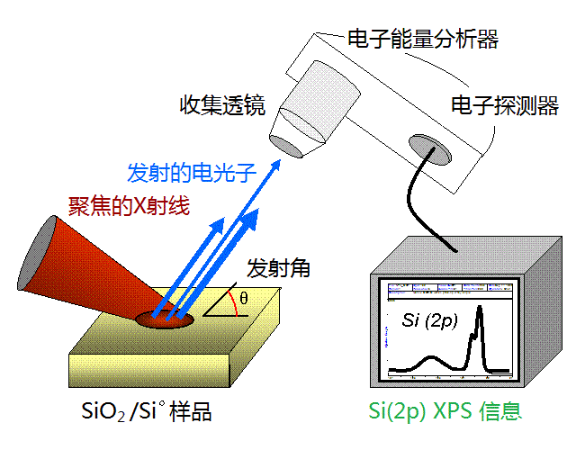
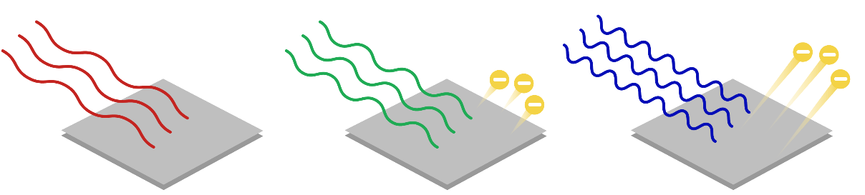
光的波粒二象性
实验验证：康普顿效应
光电效应——光的微粒性
应用：X射线光电子能谱
(X-ray photoelectron spectroscopy, XPS)
普朗克常数 h ≈ 6.626×10⁻³⁴ J⋅s
(约化普朗克常数ħ = h/2π)
E<W₀
E≥W₀

Slide 6
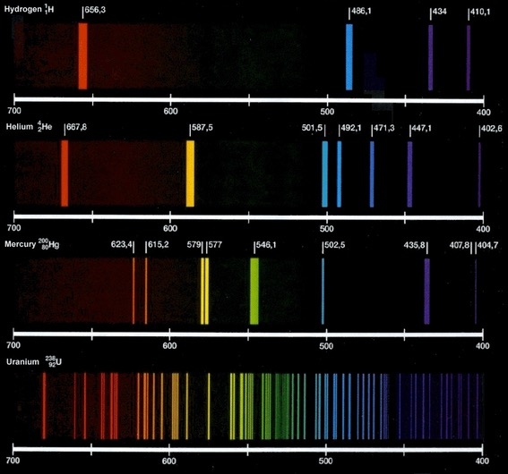
原子结构的玻尔理论
巴耳末公式(1885年)——经验公式(可见光波段)
原子光谱——谱线分立不连续
氢
玻尔理论假设：
在氢原子中，电子围绕著原子核进行圆周运动
在轨道中运动的电子的角动量的大小为ħ的整数倍
氦
汞
R——里德伯常数
铀
索末菲理论：推广至椭圆形轨道，并引入相对论修正
推广量子化条件，发展出主量子数、角量子数等概念

Slide 7
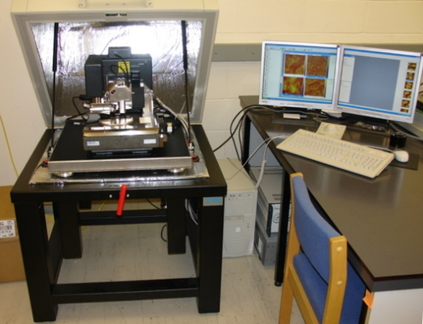
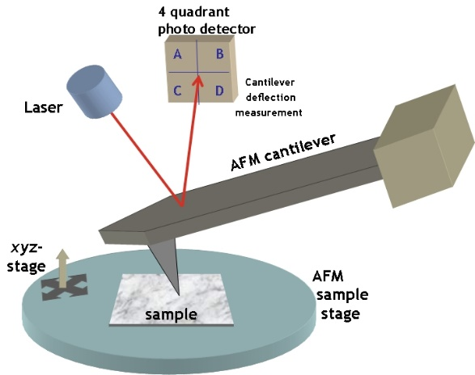
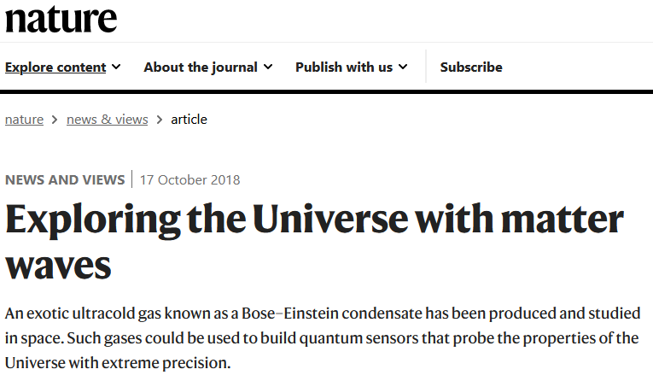
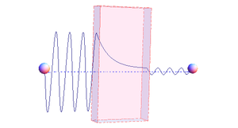
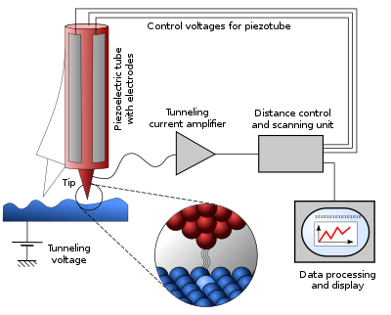
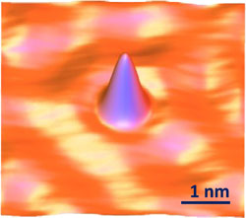
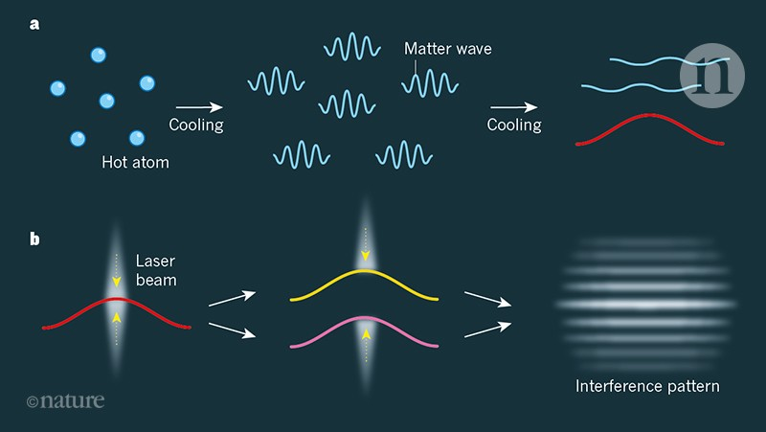
微粒的波粒二象性——物质波
玻色-爱因斯坦凝聚态
原子力显微镜
(Atomic Force Microscope，AFM)
量子隧穿效应
单独钴原子在Co(111)表面上的形貌
纳米级分辨率
扫描隧道显微镜
(Scanning Tunneling Microscope，STM)

Slide 8
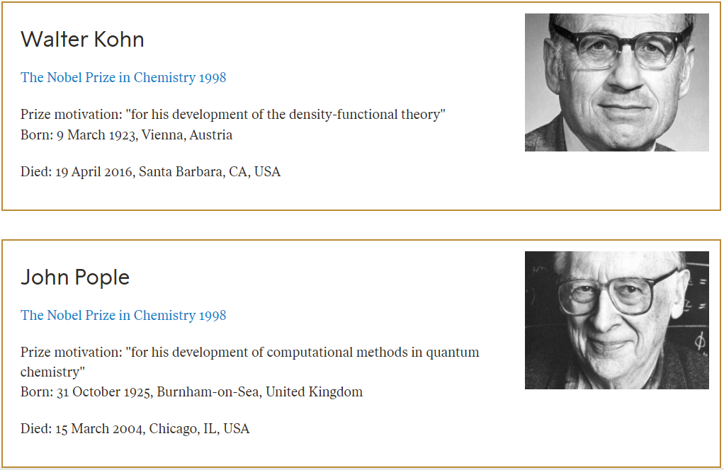
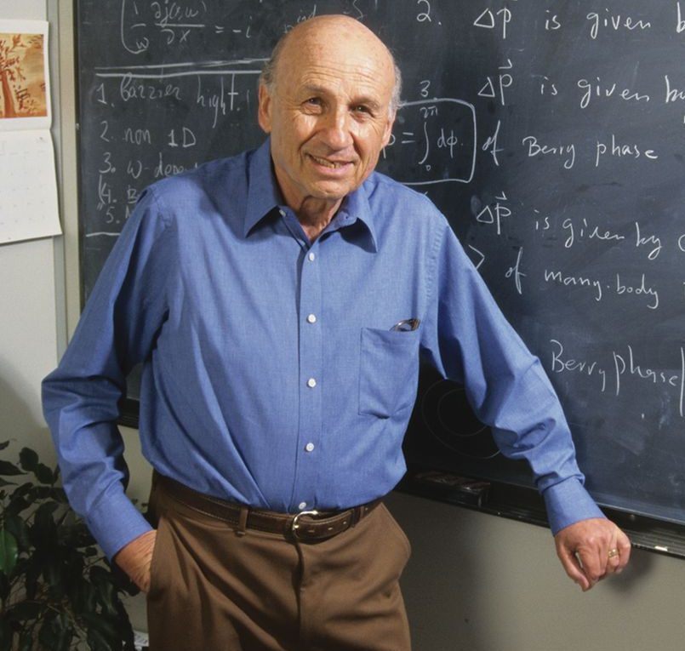
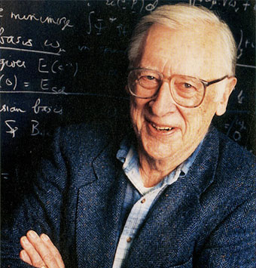
基于量子力学理论的数值计算方法
1998年诺贝尔化学奖
瓦尔特·科恩
建立密度泛函理论
Hohenberg-Kohn定理：
体系的基态能量仅仅是电子密度的泛函
约翰·波普
发展量子化学计算方法
分子轨道近似理论
开发量子化学计算程序包Gaussian

Slide 9
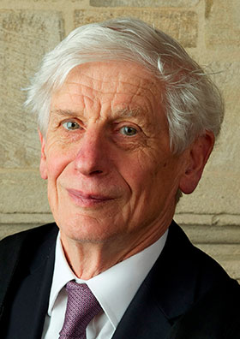
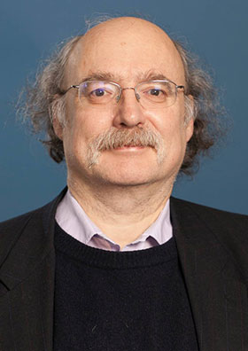
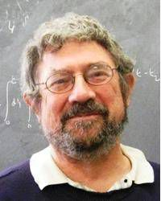
二维电子器件及拓扑电子学
理论发现拓扑相变和拓扑相物质
2016年诺贝尔物理学奖
戴维.索利斯
康奈尔大学博士
邓肯.霍尔丹
剑桥大学博士
迈克尔.科斯特利茨
牛津大学博士

Slide 10
目 录
§1 量子力学的基本概念
§4 角动量算符
不确定性原理
态叠加原理
算符与物理量
角动量的本征值和本征函数
有心力场中的运动
库仑场中的运动(球坐标)
§2 能量和动量算符
§5 微扰理论
哈密顿算符(能量算符)
定态
动量算符与不确定度关系式
算符的海森堡绘景(Heisenberg picture)
与时间无关的微扰
与时间有关的微扰
跃迁概率
§3 薛定谔方程
§6 自旋与全同粒子
粒子的哈密顿量
粒子的流密度
一维无限深势阱、线性谐振子
势垒贯穿与透射系数
自旋算符与旋量
全同粒子
原子

Slide 11
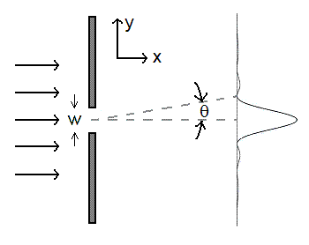
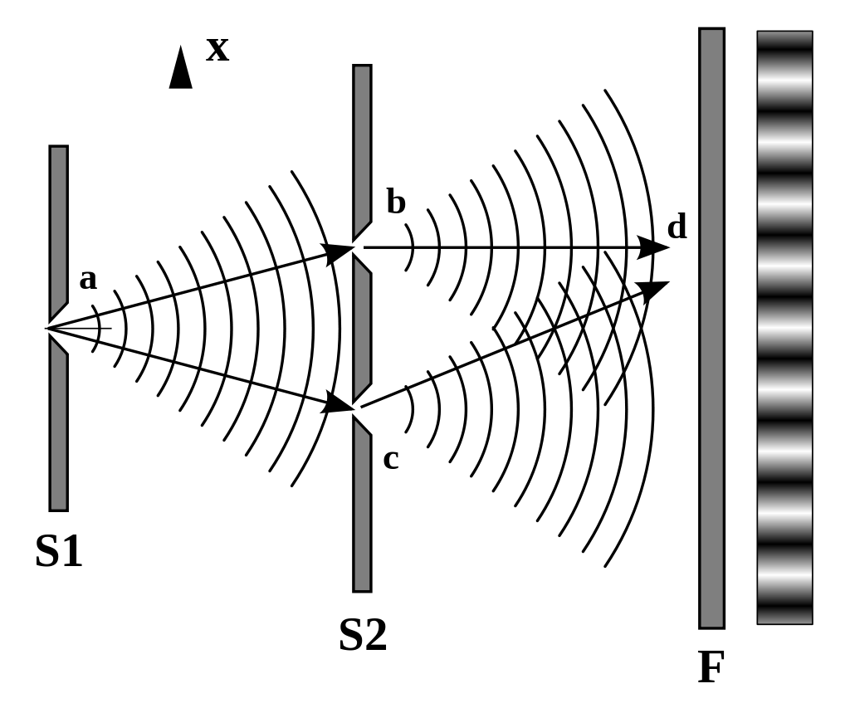
量子力学的基本概念
1. 与经典理论产生矛盾的实验现象
(1) 电子穿过晶体
经典：应观察到电子轨迹
实际：形成波的衍射图样
(2) 电子的双缝干涉
经典：两个单狭缝衍射图样之和
实际：由于干涉作用不等于单狭缝衍射图样之和
2. 不确定性原理
粒子的位置与动量不可同时被确定，位置的不确定性越小，则动量的不确定性越大，反之亦然

Slide 12
量子力学的基本概念
3. 测量——量子力学建立的基础
经典粒子的运动
任一给定时刻同时具有确定的坐标和速度，动力学方程给出了确定的运动状态和轨道 → 经典力学
电子的运动
没有确定的轨道，无法单独地建立动力学方程进行定量描述
(1) 概念：电子与仪器相互作用后，用仪器状态的变化来定量描述电子运动
(2) 仪器：经典客体 是一个相对于电子而言的概念，服从经典力学行为
相互作用：测量
电子：量子客体
任一状态都不能测得唯一的肯定结果 不可观察量
每种可能的结果都能从某种相应状态中肯定地测得 可观察量(物理量)

Slide 13
量子力学的基本概念
4. 态叠加原理
坐标q (描述经典客体) → 波函数ψ(q) (描述量子客体)
概率分布
归一化条件
概念：如果 是体系任一可能的量子态，则它们的归一化线性组合
(其中C₁, C₂, …为复数)
也是体系的一个可能量子态

Slide 14
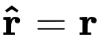
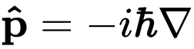
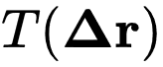
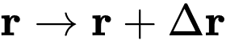
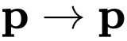
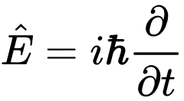
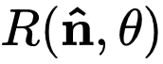
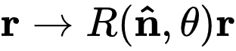
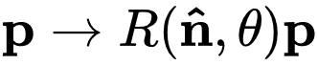
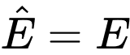
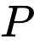
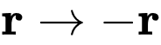
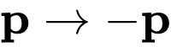
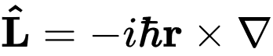
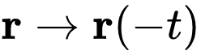
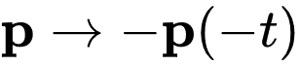
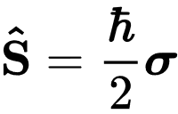

量子力学的基本概念
5. 算符
概念：是指作用在一个函数上得出另一个函数的运算符号，在量子力学中是指作用于物理系统量子态的方式，将某量子态映射为另一种量子态
矩阵
形式
微分/积分
……
经典力学算符 (作用于物理量)
量子力学算符 (作用于波函数)
算符 | 符号 | 作用对象
算符 | 符号 | 坐标 | 动量
平移算符
旋转算符
宇称算符
时间反演算符
位置算符
动量算符
能量算符 | 含时
 | 定态
角动量算符
自旋算符

Slide 15
量子力学的基本概念
6. 物理量f
坐标q (描述经典客体) → 波函数ψ(q) (描述量子客体)
f(q)：确定的测量值
f：一系列本征值
(1) 在量子力学中，需引入物理量 f 在某一状态中的平均值(或期望值)的概念

Slide 16
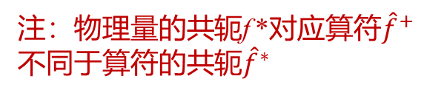
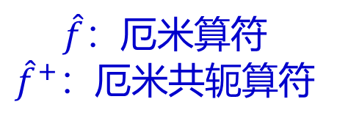
量子力学的基本概念
(2) 算符对应实物理量的条件
转置算符
当满足
共轭算符
本征值为实数
对应于实物理量
引入物理量 f 的共轭f *，其算符定义为
注：物理量的共轭f *对应算符${\hat{f}}^{+}$不同于算符的共轭${\hat{f}}^{∗}$
平均值
另外，
$\hat{f}$：厄米算符
${\hat{f}}^{+}$：厄米共轭算符
一个实物理量的算符等于它的厄米共轭算符

Slide 17


能量和动量算符
1. 最小作用量原理(哈密顿原理)
拉格朗日函数：描述整个物理系统的动力状态的函数
.
.
量纲：J
q: 广义坐标 q: 广义速度
作用量：拉格朗日函数的泛函
量纲：J·s
最小作用量原理：
一个物理系统的动力学行为，可通过对作用量变分(δS=0)求得的运动方程所描述

Slide 18
能量和动量算符
δS=0
L满足的运动方程？
，对以上积分进行分部积分的处理，得
对于t₁、t₂时刻确定的坐标q(t₁)、q(t₂)，有

Slide 19
能量和动量算符
因为 应该对任意 均成立，故
拉格朗日运动方程
笛卡尔坐标系的拉格朗日函数
从而拉格朗日运动方程化为
牛顿第二定律

Slide 20
能量和动量算符
2. 量子力学过渡到经典力学的形式
假设波函数在经典力学极限情形下具有如下形式：
a为波的振幅，φ为相位(无量纲)
最小作用量原理：作用量必须取极小值
费马原理：光程差即相位差必须取最小(或最大)可能值
波函数的准经典形式
经典力学极限：ħ→0 ⇒ φ→∞ λ→0 经典客体

Slide 21


能量和动量算符
3. 哈密顿算符
量子力学中，物理系统的态完全由波函数决定
任一时刻，波函数对时间的微商 必须由该时刻的波函数所确定
以上两点的数学表述为：
$\hat{\text{H}}$ 为某个线性算符
通过变分原理与波函数的准经典形式证明：
iħ因子的引入
$\hat{\text{H}}$ 对应的物理量是哈密顿量

Slide 22
能量和动量算符
对 t 求偏微分，得
=？
(1)式
(2)式
对于 ，任意路径均满足拉格朗日运动方程，故
=0

Slide 23
能量和动量算符
(2)式
联立(1)、(2)式
引入哈密顿函数 (关于动量、位置、时间的函数)，利用勒让德变换，得
量纲：J
$\hat{\text{H}}$ 对应的物理量是哈密顿量，称为哈密顿算符

Slide 24
能量和动量算符
证明：哈密顿算符为厄米算符
为与时间无关的常数

Slide 25


能量和动量算符
4. 守恒量
经典情形：
(1) 定义：算符对时间的微商 ，利用平均值求出它的数学形式
$$\overline{\dot{f}}=\dot{\overline{f}}=\frac{d\overline{f}}{dt}=\frac{d}{dt}\int{Ψ^{∗}\hat{f}}Ψdq$$

Slide 26


能量和动量算符
算符对时间的微商
(2) 当该物理量算符不显含时间，且与哈密顿量相对易
该物理量称为守恒量

Slide 27
能量和动量算符
5. 定态
封闭系统(或处于恒定外场中的系统)
哈密顿量不显含时间
哈密顿算符的对易
任一算符与其自身对易
哈密顿算符为守恒量
称为能量
(1) 能量为定值的态称为该系统的定态
(2) 波函数不包含时间且能量为最小值的定态：基态

Slide 28
能量和动量算符
6. 动量算符与不确定度关系式
(1) 封闭系统的动量算符
根据空间均匀性，封闭系统在空间中整体平移时，其哈密顿量保持不变
对波函数作一个微小的位移
定义平移算符

Slide 29
能量和动量算符
封闭系统中能量守恒，故平移操作不改变能量的性质
因此哈密顿算符与平移算符满足对易关系
过渡到经典力学情形
在经典力学中，作用量的梯度恰好是粒子的经典动量
动量算符

Slide 30
能量和动量算符
(2) 动量算符的性质
动量算符为厄米算符
动量算符的三个分量相互对易
动量算符的任一分量与该方向的坐标算符不对易(即不确定性原理)
证：以x方向为例，坐标算符为
与x不对易
同学们自行推导：

Slide 31
能量和动量算符
推广至任一坐标函数 f (r)，
推广至任一动量函数 f ($\hat{p}$)，可得类似的关系式
在后面薛定谔方程的内容中会用到

Slide 32
薛定谔方程
1. 粒子的哈密顿量
一个物理系统的波动方程形式取决于它的哈密顿量
经典力学
Δ为Laplace算符，在直角坐标系中的形式为
 | 单粒子 | 多粒子系统
U = 0
U ≠ 0
无相互作用
自由运动
在外场中运动
有相互作用
注：势能算符等于势能函数本身

Slide 33
薛定谔方程
2. 薛定谔方程
(1) 外场中的单粒子波动方程
当波函数不显含时间(即系统为定态)
薛定谔方程

Slide 34


薛定谔方程
(2) 自由粒子的薛定谔方程的解
振幅实部
在整个空间范围内都取有限值
对于定向运动的各态，这些波函数同时是动量算符的本征函数
与时间有关
波函数
振幅虚部
这些定态的整个波函数表达式为
每一个这样的函数(平面波)描述一个态，该态中的粒子具有确定的 E 和 p
每种颜色表示波的不同的相位
角频率
波矢
德布罗意波长

Slide 35
薛定谔方程
3. 薛定谔方程过渡到经典力学情形
将波函数的准经典形式 代入 ，得
实项和虚项分别等于0：
略去小项
乘以2a
a² = |Ψ|²
概率密度
∇S/m = p/m = v
经典速度
单粒子作用量S的经典哈密顿-雅可比方程
经典连续方程

Slide 36
薛定谔方程
4. 薛定谔方程的基本性质
波函数在整个空间内必须是单值且连续的
如果势能函数U处处有限，则波函数在整个空间内也应处处有限
设U_{min}为U的最小值，由于粒子动能算符的本征值均为正值，因此对于任一哈密顿算符的本征值E_{n}，有E_{n} >U_{min}
当U<0且在无穷远处U→0时，能量的负本征值呈离散谱，所有E<0的态都是束缚态
当能量本征值E>0，将构成连续谱，并对应于粒子的无限运动，因为E>0时，薛定谔方程并不存在使 |ψ|² 收敛的解；当U>0且在无穷远处U→0时，不存在离散谱，粒子只能作无限运动
有可能在E<U的空间区域内找到作有限运动的粒子，其概率 |ψ|² 虽然随粒子进入该区域距离的增大而很快趋于零，但在所有的有限距离内并不完全等于零
不含时的定态薛定谔方程的解总能取成实函数

Slide 37
薛定谔方程
5. 粒子的流密度
(1) 速度算符与动量算符的关系
经典情形：
在前面推导守恒量时，已得到不显含时间的算符对时间的微商

Slide 38


薛定谔方程
(2) 牛顿第二定律的另一种推导方法
对于粒子的坐标函数 f (r)，
$\hat{\dot{f}}$的动量表式
加速度算符
$\hat{\text{H}}$ 中除了U(r)外所有各项都和 $\hat{\text{p}}$ 对易

Slide 39
薛定谔方程
(3) 概率流密度(量子力学)的推导
考虑有限体积内，发现粒子的概率对时间的微商
代入上式
div：散度
其中矢量 j 称为概率流密度
根据高斯定理，可将divj 变换成面积分

Slide 40
薛定谔方程
(4) 波函数的正交性
对于离散谱(U<0中)中任2个不同能级波函数 、 ，其薛定谔方程为
等式两边对全空间积分，得
正交于

Slide 41
薛定谔方程
(5) 一般形式的薛定谔方程的求解
变分原理：
由于ψ是复函数，ψ和ψ*可以独立变分
对ψ*变分：
复共轭方程
对ψ变分：
思路：
变分原理
无条件取极值
关于拉格朗日乘子E的条件极值

Slide 42
薛定谔方程
因此，加入边界条件 ，解方程组
解出的最小值E：基态能量E₀
最小值E对应的ψ：基态波函数ψ₀
基态波函数ψ₀需要满足的性质：
ψ₀无节点 → 基态能级不能有简并
例：原子的s轨道波函数图像
ψ₀越扩展(分布越广)，能量的绝对值|E|越小

Slide 43
薛定谔方程
由于其他的定态波函数ψ_{n}(n>0)对应于变分的极值，不是最小值，无法直接解出
加入波函数正交的边界条件
解出能级E_{n}和本征波函数ψ_{n}

Slide 44
薛定谔方程
6. 一维运动的一般性质
可直接解偏微分方程
(1) 一维问题中，所有的离散谱能级均无简并
(2) 属于第(n+1)个能级E_{n}的波函数ψ_{n}，有n个ψ=0的节点
(3) 当x→±∞时U(x)为有限值U₀，则E<0且U_{min}<0，即波函数组成离散谱
(4)当波函数为连续谱，则有0<E<U₀
(5)当E>U₀，波函数的形式为

Slide 45

薛定谔方程
7. 一维无限深势阱
一维无限深势阱
在0<x<a区域内，薛定谔方程化为
属于二阶齐次常微分方程，故得到该方程的通解为
其中

Slide 46

薛定谔方程
7. 一维无限深势阱
考虑x=0、x=a处，存在边界条件
把 代入 ，解得能量和波函数
波函数的实部
波函数的虚部
B~D：本征态
E~F：非本征态
注：n = 0 时将有波函数 ψ ≡ 0

Slide 47

薛定谔方程
8. 一维线性谐振子
因此，线性振子的哈密顿量为
薛定谔方程为
解得能量和波函数分别为
C~F：本征态
G~H：非本征态
注：H为相干态(近似于经典轨道的量子态)

Slide 48

薛定谔方程
8. 一维线性谐振子
ψ(x)、U(x)
E_{n}
n = 6
厄米多项式
n = 5
n = 4
n = 3
n = 2
特别地，基态能量和波函数分别为
n = 1
n = 0
x
一维线性谐振子具有零点振动能

Slide 49


薛定谔方程
9. 一维均匀场
对于带电粒子在均匀电场中的运动：
薛定谔方程为
F 为电场力
显然，均匀场的粒子能谱为连续谱，无能级，因此对x作变量代换
注：艾里方程(斯托克斯方程) 1838年
$$y^{′′}−xy=0$$
此时方程已不含能量，要使方程的解满足有限性等必需条件，其形式应为
艾里函数

Slide 50


薛定谔方程
9. 一维均匀场
(1) 探究波函数的解在不同 ξ 下的渐近式
即在均匀场中，带电粒子波函数在不同位置具有不同的形式
波函数ψ(ξ)按指数规律趋于0
E(x), φ(x)
U(x)
ξ 为很大的负值：
ξ 为很大的正值：
例子：边界条件U(0) = ∞ 均匀场中
带电粒子的能量本征值、本征波函数
x
其中归一化系数A为

Slide 51


薛定谔方程
9. 一维均匀场
文献来源：Vdovin E E, Ashdown M, Patane A, et al. Quantum oscillations in the photocurrent of GaAs/AlAs pin diodes[J]. Physical Review B, 2014, 89(20): 205305.
(2) 材料中的现象：半导体p-i-n结中的光电流量子震荡
电子
光子
空穴
艾里函数本征态和解释光电流振荡机理的示意图

Slide 52
薛定谔方程
波函数的渐近式
10. 势垒贯穿与透射系数
(1) U(x)：有限的单调递增势场
入射波+反射波
U(x)
U₀
U=U₀
透射波
U=0
0 x
透射系数：
透射波概率流密度与入射波概率流密度之比
 | 经典力学 | 量子力学
E<U₀ | 粒子被完全“反射” | 部分穿越势垒
E>U₀ | 继续运动，速度减小 | 部分被势垒反射

Slide 53

薛定谔方程
10. 势垒贯穿与透射系数
入射波+反射波
(2) U(x)：有限势阱
势垒宽且强的情况下忽略
U(x)
U=U(x)
透射波
E
A
B
C
其中
U=0
U=0
0 a x
透射系数
A
B
C
ψ(x)
经典力学极限：
ħ→0 ⇒ γ→+∞ ⇒ D→0 粒子无法穿越势垒
E>U
E<U
E>U

Slide 54


薛定谔方程
10. 势垒贯穿与透射系数
(3) 材料中的应用：量子隧穿效应&扫描隧道显微镜
扫描隧道显微镜可以展示出金属的表面特征，分辨率为原子尺寸的数量级
对于束缚在金属内部的电子而言，探测针与金属表面之间的狭窄间隙扮演着势垒的角色，阻碍电子逃逸离开金属表面。
假设施加偏压于探测针与表面之间，则会造成电子因隧穿效应从表面穿越势垒抵达探测针。
隧穿电子所形成的隧穿电流能够敏锐地反应出间隙距离的细微变化；间隙距离改变0.5nm，隧穿电流将改变10⁴倍。
通过测量隧穿电流，可以估算探测针与表面之间的间隙距离。利用压电反馈系统来改变探测针的位置，从而控制隧穿电流，维持隧穿电流与间隙距离都不改变，这样，探测针的轨迹描绘出金属样品的表面特征。

Slide 55
角动量算符
1. 角动量算符的定义
与动量算符的定义过程类似，考虑系统无限小旋转后波函数的变化
δφ为无限小旋转矢量

Slide 56
角动量算符
1. 角动量算符的定义
由于系统无限小旋转前后能量守恒，因此 与哈密顿量对易
对单个粒子，定义：
角动量算符
经典力学形式：

Slide 57

角动量算符
2. 角动量算符的性质
(1) 角动量算符的分量表达式
(2) 量子力学里角动量是量子化的：
粒子运动轨道造成的角动量必须为 ħ 的整数倍
(3) 处于外场中的系统，角动量一般不守恒，除非该场具有某种对称性：
有心力场、轴对称的场(沿该对称轴的角动量分量守恒)
注：朗道在角动量算符前引入ħ因子，目的是将角动量算符无量纲化，把ħ变为角动量的量度单位

Slide 58
角动量算符
2. 角动量算符的性质
(4) 对于角动量不守恒的系统，定态中没有确定的角动量值→关注的是
(5) 在任意非简并的定态中，角动量平均值等于0
当 t 变为 −t，系统的态和角动量平均值保持不变，但由于时间变号时
因此
同样， 是纯虚数，而角动量平均值必须为实数

Slide 59
角动量算符
3. 角动量算符和坐标、动量算符的对易关系
三秩反对称单位张量
(1) 角动量算符与坐标算符
p：变成自然顺序所需的对换次数
(i,k,l)
例证：
=0

Slide 60
角动量算符
3. 角动量算符和坐标、动量算符的对易关系
(2) 角动量算符与动量算符
类似角动量算符与坐标算符的关系：
作为练习，同学们可自己进行推导

Slide 61
角动量算符
3. 角动量算符和坐标、动量算符的对易关系
(3) 角动量算符分量 之间的对易关系
系统的角动量也存在同样的关系
例证：

Slide 62
角动量算符
坐标、动量算符之间的对易关系
3. 角动量算符和坐标、动量算符的对易关系
(3) 角动量算符分量 之间的对易关系
角动量算符分量
动量算符分量
不对易
对易
角动量的三个分量不能同时具有定值(除非三者同时为0)
与动量算符不同：动量的三个分量可以同时具有定值

Slide 63
角动量算符
4. 角动量的本征值和本征函数
(1) 角动量的模平方算符
角动量的平方(即其绝对值)可以和它的一个分量同时具有定值
该算符与角动量算符分量之间满足对易关系：
例证：

Slide 64

角动量算符
U(x)
4. 角动量的本征值和本征函数
(2) 角动量的阶梯算符
产生算符 (粒子数+1)
湮没算符 (粒子数-1)
特别地，角动量 z 分量与两者的对易关系分别为：
后续推导中会用到

Slide 65

角动量算符
4. 角动量的本征值和本征函数
(3) 球坐标系下单粒子角动量算符
极角
坐标变换
方位角
球坐标系下角动量 z 分量算符
球坐标系下角动量平方算符

Slide 66

角动量算符
4. 角动量的本征值和本征函数
(4) 角动量分量的本征值和本征函数
首先考虑单粒子角动量分量 的本征值，把z方向取作极轴
球坐标系下，本征方程为
解出的波函数形式为
f (r,θ) 是 r 和 θ 的任意函数
ψ 是单值的，因此 ψ 对 φ 而言必须具有周期性，其周期为2π
无需求解薛定谔方程即得到本征值
m：磁量子数 (对应轨道磁矩)

Slide 67
角动量算符
4. 角动量的本征值和本征函数
系统角动量 算符等于相互对易的单粒子 算符，因此其本征值同样为：
算符的本征函数依赖于方位角 φ ， 中含 φ 的项具有如下形式：
克罗内克δ函数(连续情形→狄拉克δ函数)
Φ_{m}(φ)已经按照下式归一化：

Slide 68

角动量算符
正态分布
4. 角动量的本征值和本征函数
狄拉克δ函数：在实数线上定义的一个广义函数或分布
数学意义：
以0为中心的正态分布在 a→0 时的(分布意义上的)极限
物理意义：
理想化的质点或点电荷的密度
缩放
基本性质：
“筛选”
分布积

Slide 69
角动量算符
角动量算符
4. 角动量的本征值和本征函数
4. 角动量的本征值和本征函数
(5) 角动量的本征值和本征函数
因此两者具有共同的本征波函数，设为
利用产生算符的性质
定义 ，其中A为常数，则上式可化为

Slide 70
角动量算符
4. 角动量的本征值和本征函数
算符 的本征值一定为正数
设角动量平方算符的本征值为 L²，
注：定义中 L² ≠ (L)²，L是磁量子数的最大值
给定 L² 后，对于 M > 0 必有上限，设 M_{max} = L，代入
此时按照定义有 ，但与 M_{max} = L 即不存在(L+1)态矛盾

Slide 71
角动量算符
4. 角动量的本征值和本征函数
左乘湮没算符 ：
最终解得角动量平方算符的本征值
或角动量的本征值
L：角量子数 (对应轨道角动量)
同时限定了 本征值(磁量子数M)的上限

Slide 72
角动量算符
4. 角动量的本征值和本征函数
由前面推导已知， 和 具有共同的本征函数
球坐标下本征方程为：
由于算符只含 θ 、φ 角，给定角动量 l 和角动量分量 m 后，仍不能完全确定粒子的波函数，其中可以含一个关于 r 的任意因子，剩下的角因子记作
角因子可以进行变量分离
立体角元
归一化条件
其中

Slide 73
角动量算符
4. 角动量的本征值和本征函数
前已推导 ，为角动量分量 的本征函数并归一化
因此， 中 的归一化条件为
本征值 l 或 m 值不同的角因子 函数是自动正交的
克罗内克δ函数
注意：其中 并不是任何角动量算符的本征值，只对不同的 l 相互正交，对不同的 m 并不正交

Slide 74
角动量算符
角动量本征值只与角度有关，因此本征波函数只考虑角因子的形式
5. 角动量的本征值和本征函数
了解角动量波函数中角因子的性质后，求解本征方程：
角动量分量
角动量
球谐函数：拉普拉斯方程(∇²f = 0)在球坐标系下解的角度部分
连带勒让德多项式
(推导略) 解得波函数中 部分：
角动量本征波函数
球谐函数

Slide 75



角动量算符
5. 角动量的本征值和本征函数
原子轨道
m = -2
m = 1
d 轨道 (l = 2)
s 轨道 (l = 0)
m = 0
n = 3
主量子数 n
p 轨道 (l = 1)
n = 2
m = 0
m = -1
m = 2
m = 1
m = -1
m = 0

Slide 76

角动量算符
m₁
6. 有心力场中的运动
两个相互作用的粒子的哈密顿量：
m₂
引入新的变量代替粒子的径矢 r₁、r₂，定义质心径矢 R 和约化质量 m ：
从而哈密顿量化为
Δ_{R}：关于 R 坐标
Δ：关于 r 坐标
自由粒子运动 (质量为 m₁ + m₂ 的质心)
质量为 m 的粒子在有心力场 U(r) 中运动

Slide 77
角动量算符
6. 有心力场中的运动
由此可见哈密顿量变成了两个独立部分之和，因此波函数的形式为
一个粒子在有心力场中运动时，薛定谔方程具有如下形式
代入Δ算符的球坐标形式

Slide 78
角动量算符
6. 有心力场中的运动
在有心力场中运动，角动量守恒，l、m 都是定值，因此波函数具有以下形式
薛定谔方程化为只关于径向函数 R(r) 的方程
边界条件：U(r) 处处有限，则 ψ 在空间内也必须处处有限，包括原点

Slide 79

角动量算符
径向几率函数
6. 有心力场中的运动
关于 χ(r) 的薛定谔方程化为势场 U_{l}(r)下的一维运动方程
边界条件 的一维运动问题
归一化条件由下列积分确定
特别地，离散谱 (E < 0) 情形中，一维运动能级非简并
波函数 可以由 E、l、m 完全确定
因此，对给定 l 值的各个能量本征值，定义径量子数
在库仑场情形中：主量子数 n

Slide 80
角动量算符
有心力场薛定谔方程
7. 库仑场中的运动
库仑场：特殊的有心力场，球坐标下的势能函数为
薛定谔方程化为
库伦单位制
质量
长度
时间
离散谱 (E < 0) 情形：
作一系列变量代换
n：主量子数
(推导略) 解得

Slide 81


角动量算符
7. 库仑场中的运动
能量表式中只含 n ：
库仑简并
n 相同 l 不同的态具有相同能量值
库仑简并
第 n 个能级的简并度
基态能级与 E = 0 之间存在无穷多个能级
库仑场离散谱能级的性质
随着能级 n 的增大，相邻能级间距递减
在 E = 0 处，离散谱转为连续谱
离散谱(E<0)
连续谱(E>0)

Slide 82

角动量算符
7. 库仑场中的运动

Slide 83

微扰理论
(氢原子、量子谐振子等)
薛定谔方程的精确解
少数简单情形
对于大多数量子系统，可以试着将复杂的量子系统简化，变为有精确解的量子系统，再应用简化的精确解加上一个很弱的微扰，来解析复杂的量子系统。
system
system
基本步骤：
1. 求出简化后问题的精确解
2. 计算简化略去的较小量引起的误差
数学上：摄动理论
计算这种误差的一般方法 —— 微扰理论（perturbation theory）

Slide 84

微扰理论
氢原子 n = 2、3能级的斯塔克效应
No field
Weak field
Strong field
微扰理论的适用范围
理解：微扰项为“小”项
(1) 斯塔克效应/塞曼效应：
通过在氢原子模型中加入一个微扰电势/磁场，可算出电场/磁场引起的氢原子谱线的微小位移（但微扰理论不能再现能谱线的展宽现象）
(2) 微扰项的收敛性：
一般为幂级数形式，但并非阶数越高、收敛性越好得到的结果越准确
(3) 量子电动力学(QED)理论和其他量子场论：
电子与光子的相互作用被微扰处理，电子磁矩的计算结果与实验结果一致，常用费曼图技术对微扰项求和
微扰太大（量子色动力学中夸克与胶子场的相互作用）
非绝热态（束缚态，如超导体中的库珀对）
解决：
密度泛函理论/密度泛函微扰理论
局限性

Slide 85
微扰理论
1. 算符的海森堡绘景(Heisenberg picture)
(1) 矩阵
由 n 态跃迁到 m 态的矩阵元：
f_{nn} 与时间无关
f_{nn} 均为实数
f_{nn} 实质：物理量 f 在态 ψ_{n} 中的本征值
n 态和 m 态之间的跃迁频率
量纲：s⁻¹
当 n = m ，
对角矩阵元
给出矩阵等价于给出了算符本身
如果矩阵已知，则原则上可求出该物理量 f 的本征值和本征函数
矩阵与算符的关系

Slide 86
微扰理论
微扰理论
1. 算符的海森堡绘景(Heisenberg picture)
(2) 矩阵的乘法规则
后续微扰理论的推导中会用到
c_{m} 可看作是“能量表象”中的波函数
函数 对函数组 的展开式：
把某时刻任一波函数 Ψ 按哈密顿算符的本征函数组展开
关于 c_{m} 的齐次线性方程，可进一步求出本征函数
左乘 后对 dq 积分
令 ψ_{n} 为 f 的本征函数，则按 可得

Slide 87
微扰理论
1. 算符的海森堡绘景(Heisenberg picture)
(3) 海森堡绘景
 | 物理量平均值 | 算符对时间的微商
薛定谔绘景
海森堡绘景
也是算符 对定态波函数 ψ_{n} 的矩阵元

Slide 88
微扰理论
R = {q_{i}}
1. 算符的海森堡绘景(Heisenberg picture)
r = {x_{i}}
(4) 密度矩阵
量子力学最普遍的描述形式
定义：整个封闭系统的态由波函数描述，而子系统不具备自己的波函数
密度矩阵
矩阵对角元
已知密度矩阵，则可算出描述子系统的任一物理量平均值
波函数是密度矩阵具有以下形式的特殊情形：
具备波函数的态：Ψ 总是某种算符的一个本征函数，可以在该态中测得肯定的结果
只有密度矩阵的态：在该态中不能测得唯一肯定的结果

Slide 89
微扰理论
2. 与时间无关的微扰
(1) 非简并情形
离散谱
假定某一给定物理系统的哈密顿量为以下形式：
微扰项
未受扰哈密顿量
对于 ，方程的精确解已知：
目标：求下列方程的近似解
采用矩阵形式展开波函数：
方程化为：

Slide 90
微扰理论
2. 与时间无关的微扰
左乘 后对 dq 积分
其中
把系数 c_{m} 和能量 E 展开成幂级数形式：
代入方程求近似解
一级：E = E⁽⁰⁾ c_{m} = c_{m}⁽⁰⁾
二级：E = E⁽⁰⁾ + E⁽¹⁾ c_{m} = c_{m}⁽⁰⁾ + c_{m}⁽¹⁾
…
第 n 个态的本征值和本征函数
一级近似修正
适用条件：

Slide 91
微扰理论
2. 与时间无关的微扰
(1) 非简并情形
连续谱
在幂级数中加入连续谱相应的求积式，用 ν 来区分连续谱各个态
第 n 个态的本征函数一级近似修正
注：本征值和波函数的各级修正不是同时进行的，而是逐步迭代的
计算机数值计算可实现，从而实际计算不是求解薛定谔方程的解析解，而是求解薛定谔方程的数值解(现在可达到很高的精度)

Slide 92
微扰理论
所有的态对应同一能级
无解
2. 与时间无关的微扰
(2) 简并情形
久期方程
同一本征值 E_{n}⁽⁰⁾ 对应一套本征函数
零级近似波函数为
当 k = n, n’, …时，微扰方程 化为
第 n 个态的本征值一级近似修正
行列式方程， E⁽¹⁾ 有 s 个实根
得到 E⁽⁰⁾ 各个态的一级修正
久期方程
分析：E⁽¹⁾ 的 s 个实根一般不相同，即 E⁽⁰⁾ 各个态将产生不同的一级修正
简并度被微扰解除：能级分裂

Slide 93





微扰理论
Stark effect
2. 与时间无关的微扰
电场：斯塔克效应
Zeeman effect
磁场：塞曼效应
相对论效应(自旋-轨道耦合)：原子的精细结构
离子实势场：
近自由电子近似
微扰项
金属的能带
除电子附近某原子外的其他原子势场：
紧束缚近似
半导体/绝缘体的能带

Slide 94
微扰理论
3. 与时间有关的微扰
与时间无关的微扰问题： 不发生跃迁
与时间有关的微扰问题：能量不守恒，系统可能从起初的定态跃迁到其他定态
定态波函数
第 n 个态的波函数一级近似修正

Slide 95
微扰理论
V(-∞) = 0
4. 跃迁概率
假定微扰只作用于某一有限时间间隔内，且该系统在微扰作用之前处于离散谱的第 n 个态中
V(t)
Δt
微扰作用后，第 n 个态的波函数一级近似修正
V(+∞) = 0
从初态(第 i 个定态)跃迁到末态(第 f 个定态)的跃迁概率

Slide 96
自旋与全同粒子
1. 自旋算符
角动量守恒定律：封闭系统空间各向同性
量子力学中的角动量
旋转对称性，被赋予量子数的含义，描述波函数在坐标系转动下的变换规律
轨道角动量：
以 ħ 为度量单位
内禀角动量：自旋
σ：自旋变量（离散）
自旋算符只作用在自旋变量上

Slide 97

自旋与全同粒子
1. 自旋算符
自旋算符分量 之间的对易关系：
自旋分量算符的本征值：类似轨道角动量分量
注：此时并不能直接断定 s_{z} 是否都是整数
±s ：自旋分量的上下限，考虑自旋是四维空间在三维空间上投影，要求上下限之差 (2s) 必须是整数或0
自旋平方算符的本征值：
自旋为 s 的粒子波函数
具有 2s + 1 个分量
与 l 的一系列取值不同，s 只取决于粒子种类，为一定值
z 轴简并度：2s + 1

Slide 98

自旋与全同粒子
1. 自旋算符
费米子
玻色子
基本粒子
质量
电荷
自旋
夸克
希格斯玻色子
标量
玻色子
电子(正电子)、中微子、夸克
轻子
光子、胶子
规范(矢量)
玻色子
引力子(理论假设)
另有复合玻色子/费米子：质子、中子、碳-12、碳-13、氦-4、氦-3……

Slide 99

自旋与全同粒子
1. 自旋算符
粒子的总角动量：
算符的对易关系
因为两个角动量算符作用于函数的不同变量上
总角动量本征值：
简并度：2j + 1
多粒子系统的总角动量：

Slide 100
自旋与全同粒子
z 轴简并度：2s + 1
1. 自旋算符
(1) 自旋算符(矩阵形式)
自旋变量 σ 不同于坐标变量，是离散的
一个线性算符 作用在离散变量 σ 的函数上，所得的最普遍形式为
矩阵元：
每个函数对应一个态，粒子处于此态具有确定的 s_{z} 值，线性算符可以表示成(2s+1)×(2s+1) 的矩阵
沿x轴：对称阵
(主对角线=0)
沿y轴：反对称阵
(主对角线=0)
沿z轴：对角阵

Slide 101
自旋与全同粒子
1. 自旋算符
(2) 泡利矩阵
在自旋 s = 的重要情形下，算符 的矩阵变为2×2矩阵：
定义：
泡利矩阵
泡利矩阵的性质：
反对易

Slide 102
自旋与全同粒子
1. 自旋算符
(3) 绕 z 轴转动下自旋算符波函数的性质
假定绕 z 轴转动无限小角 δφ ，该转动的算符通过自旋算符表示为
波函数组 ψ(σ) 变成 ψ(σ) + δψ(σ)，其中：
δψ(σ) 、δφ 化为微分形式
为作区分，转动后的波函数写为ψ’(σ)
对两边求积分，并代入 φ = 0 时 ψ’ = ψ(σ)
当 φ = 2π
(坐标系绕轴旋转一周)
玻色子
费米子

Slide 103

自旋与全同粒子
例：旋量的倒转描述出莫比乌斯带(物理系统)的转动特征
2. 旋量
自旋波函数的特殊表示
明确：自旋算符波函数 ψ 是一组 ψ(σ) 函数
s = 0：波函数只有一个分量 ψ(0)，即
ψ(0) 在坐标系任意转动下都不变，因此ψ = ψ(0)是标量
s = $\frac{\text{1}}{\text{2}}$：波函数有两个分量 ψ$\left(\frac{\text{1}}{\text{2}}\right)$、 ψ$\left(−\frac{\text{1}}{\text{2}}\right)$，此时 ψ 不再是标量
定义：
旋量
此时波函数在坐标系转动过程中会发生变化，用变换矩阵描述

Slide 104

自旋与全同粒子
例：坐标或向量关于原点的逆时针旋转
2. 旋量
(1) 变换矩阵
坐标系的任意转动中，旋量的变化表示为旋量的分量作线性变换
变换矩阵
a、b、c、d：一般是坐标轴转角的复函数
考察两个旋量 ψ、φ 的双线性型 ，经过坐标变换后
即 ψ¹φ² – ψ²φ¹ 变回了自身，是两个旋量 ψ、φ 的一种不变量组合
由 ψ(0) 在坐标系任意转动下都不变的特殊情况即可证明
变换矩阵的性质：

Slide 105
自旋与全同粒子
2. 旋量
空间某点找到粒子的概率
进一步考察变换矩阵的性质，考虑下式：
概率为标量
变换矩阵满足幺正变换
结合 ad – bc = 1，变换矩阵的 4 个复量中只有 3 个独立的实参量，对应于定义三维坐标系转动所需的三个角度
ψ^{1*} 和 ψ^{2*} 必须分别地按 ψ² 和 –ψ¹ 的规律变换
逆变分量 (上指标)：
类似数学上张量代数
旋量的代数
协变分量 (下指标)：

Slide 106
自旋与全同粒子
逆变分量
变换：
2. 旋量
协变分量
(2) 协变分量与逆变分量的关系：
标量积形式
(3) 协变分量的变换：
对变换矩阵进行转置
或

Slide 107
自旋与全同粒子
3. 全同粒子
2
1
定义：物理性质完全相同的粒子
1
经典力学：运动的任一时刻，全同粒子可彼此区分
2
量子力学：由于不确定性原理，全同粒子不可分辨
?
?
1
2
量子系统中全同粒子的性质：任意两个粒子相互对换后所得的态与原态相同
仅相差一个相位因子
再对换一次，回到原态：
对称的波函数
反对称的波函数

Slide 108




自旋与全同粒子
在无限深势阱里，两个全同玻色子的对称波函数
3. 全同粒子
全同粒子的分类
玻色子
费米子
玻色-爱因斯坦统计分布
费米-狄拉克统计分布
在无限深势阱里，两个全同费米子的反对称波函数
f(E)
f(E)
g：简并度
μ：化学势
E
E

Slide 109
自旋与全同粒子
p₁ p₂ …… p_{N}
置换求和
3. 全同粒子
N 个全同粒子系统的波函数
1
2
……
N
(1) 玻色子：
(2) 费米子：
2个粒子
2个粒子
N个粒子
N个粒子
若p₁ ~ p_{N} 中有相同的值，行列式=0，波函数不存在
泡利原理：遵循费米统计的全同粒子系统，不可能有两个及以上粒子在同一时刻处于同一态

Slide 110
自旋与全同粒子
4. 原子
(1) 原子的能级
非相对论近似下，原子的定态是由运动于核库仑场内彼此间具有电相互作用的多电子系统薛定谔方程决定的
原子的每个定态将由轨道角动量的某个定值 L 及其宇称来标志
全同粒子系统的定态坐标波函数具有一定的置换对称性，每一类置换对称性对应系统总自旋的某个定值
原子的每个定态还由电子的总自旋 S 所标志
一个具有给定 S 和 L 值的能级是简并的，总简并度为(2L + 1)(2S + 1)

Slide 111
自旋与全同粒子
4. 原子
(1) 原子的能级
但实际上，电子的电磁作用中含有依赖于其自旋的相对论效应，使原子的能量不但依赖于矢量 S 和 L 的绝对值，还依赖于两者的相对方向
原子的总轨道角动量 L 和自旋 S 不再分别守恒，只有总角动量 J = L + S 守恒
精确的原子能级(谱项)应该用总角动量值 J 来标志
多重度
2S+1 (L≥S)
总角动量J

Slide 112
自旋与全同粒子
4. 原子
自洽场
(2) 原子中的电子态
单电子态：每个电子在原子核和其余电子所产生的某种等效有心力场中运动的定态。自洽场是球对称的，每个单电子态由其主量子数 n 和轨道角动量 l 来标志
电子组态：原子中的电子在 n 和 l 值不同的各态中所具有的分布
例：He原子的某一个态，L=1、S=1、J=0，两个电子分别处于1s和2p态
电子组态
原子能级

Slide 113


自旋与全同粒子
4. 原子
最多2(2l + 1) 个电子
(2) 原子中的电子态
闭合壳层：具有同一 n 和 l 值的轨道被电子占满
构造原理：
原子会选择能量最低的构建方式
洪德规则：
电子尽可能的占据不同轨道，自旋方向相同
沿 z 轴投影
l_{z} = m ：2l + 1 个
给定 n 和 l 值
s_{z} = σ = $\text{±}\frac{\text{1}}{\text{2}}$ ：2个
n | l | m | Orbitals | Electrons
1(K) | 0(s) | 0 | 1 | 2
2(L) | 1(p) | -1,0,1 | 3 | 6
3(M) | 2(d) | -2,-1,0,1,2 | 5 | 10
4(N) | 3(f) | -3,-2,-1,0,1,2,3 | 7 | 14
5(O) | 4(g) | -4,-3,-2,-1,0,1,2,3,4 | 9 | 18
6(P) | 5(h) | -5,-4,-3,-2,-1,0,1,2,3,4,5 | 11 | 22
箭头指向能量升高方向

Slide 114
自旋与全同粒子
4. 原子
(3) 类氢能级
薛定谔方程能够精确解出的唯一原子：氢原子
氢原子以及只含一个电子的离子(He⁺、Li²⁺)：能级由玻尔公式给出
Ze：原子核的电荷
M：核质量
m：电子质量
高激发态，态中的一个电子具有很大的n，远离原子核
里德伯修正
修正了近核部分的场与纯库仑场的差别
Δ_{l} 与 n 无关，而是受激电子角量子数 l 的函数
l 越大， Δ_{l} 很快地减小，该电子能级越接近氢原子能级

Slide 115


自旋与全同粒子
蓝色箭头：自旋-轨道作用的有效磁场，只有在电子运动时才出现，方向与电子运动的相反方向相反，自旋-轨道相互作用在有效磁场附近存在进动自旋。
4. 原子
(4) 原子能级的精细结构
自旋-轨道作用：运动磁矩与电场的相互作用
算符由微扰形式给出：
为求该算符的能量，对整个原子的电子未扰态进行平均
A>0：正多重线
A<0：倒多重线
简并能级分裂的能量

Slide 116

自旋与全同粒子
惰性气体电子构型
4. 原子
氦 He | 1s²
氖 Ne | [He]2s²2p⁶
氩 Ar | [Ne]3s²3p⁶
氪 Kr | [Ar]3d¹⁰4s²4p⁶
氙 Xe | [Kr]4d¹⁰5s²5p⁶
氡 Rn | [Xe]4f¹⁴5d¹⁰6s²6p⁶
(5) 门捷列夫元素周期系

Slide 117


课程总结-思维导图
基本性质
与经典理论产生矛盾的实验现象
与坐标、动量、
自身分量的对易关系
不确定性原理
波函数与测量 算符 对易关系 狄拉克δ函数
角动量分量的
本征值和本征函数
$\hat{H}$与无限小旋转算符对易
$\hat{H}$与无限小平移算符对易
磁量子数l_{z} = m
动量算符
最小作用量原理
角动量算符
角动量的
本征值和本征函数
空间均匀性
空间各向同性
基本性质
哈密顿算符
角量子数l ² = l (l +1)
概率流密度
有心力场和库仑场
主量子数n
一维运动基本性质
薛定谔方程
自旋角动量
势阱
线性振子
均匀场
自旋量子数s ² = s (s +1)
复杂量子系统
薛定谔方程求解
微扰理论
自旋算符
泡利矩阵
内禀角动量
旋量
势垒贯穿与透射系数
全同粒子
矩阵与海森堡绘景
本征值与波函数修正
跃迁概率
原子

